Slide 1

Concevoir un document sur Excel
UNIVERSITE DE JIJEL
Faculté des sciences de la nature et de la vie
Préparés par
Dr. CHABOU Sarra

Slide 2
1. Définition :
Le logiciel Excel est un logiciel de recueil et d'exploitation permettant le calcul, la synthèse et l'analyse de données chiffrées ou textuelles , conçu par la société Microsoft,.

Slide 3
1.2. Lancement d’Excel
Il existe plusieurs possibilités pour lancer l’Excel
Par le bouton situé sur le bureau : effectuez un double clic sur le raccourci situé sur le bureau.
Par le menu Démarrer de Windows :

Slide 4
1.2. Lancement d’Excel
Cliquez sur le menu Démarrer
Choisissez Tous les programmes
Sélectionnez Microsoft Office 2007
Puis Microsoft Office Excel 2007.

Slide 5
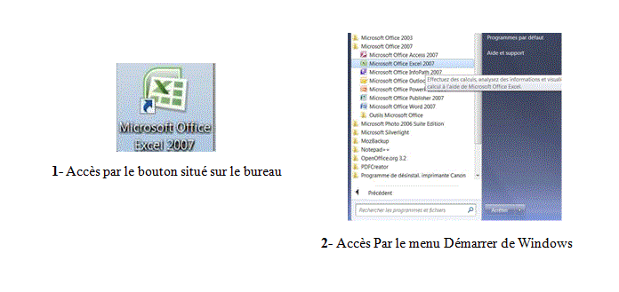
2. Lancement d’Excel

Slide 6
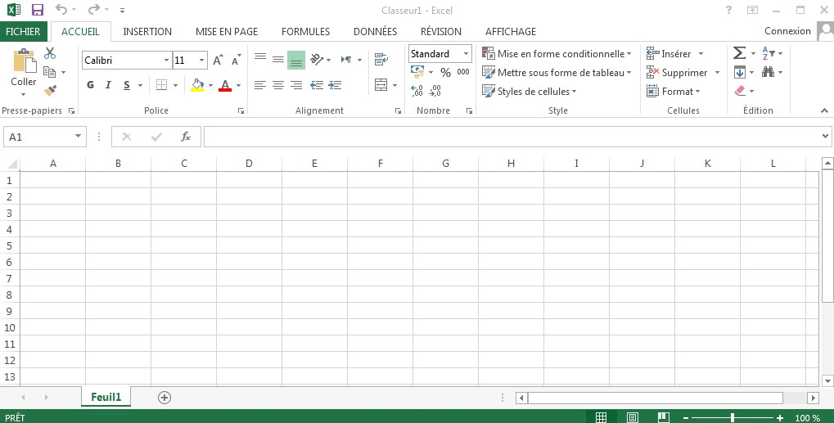
2. 1. Une feuille de calcul

Slide 7
2. 1. Une feuille de calcul
La zone principale est appelée « feuille de calcul ». Vous pouvez voir qu’elle est divisée en une grille avec des colonnes et des lignes. Chaque case est appelée une cellule.
Les lignes de la feuille de calcul sont étiquetées par des nombres. Les colonnes sont verticales et sont étiquetées par des lettres.
La cellule active est celle soulignée et s'appelle A1, comme elle est dans la colonne A et dans la ligne 1 (figure ci-dessous).

Slide 8
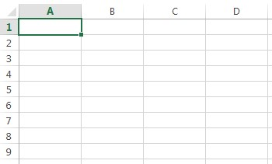
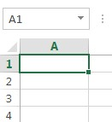
2.1. Une feuille de calcul

Slide 9
2. 1. Une feuille de calcul
Vous pouvez voir le nom de la cellule active dans la case blanche en haut
Le classeur contient des feuilles de calcul vides nommées Feuille 1, Feuille 2, Feuille 3, etc. Vous pouvez voir leurs noms dans les onglets au bas de votre feuille de calcul.
Utilisez le bouton gauche de votre souris pour cliquer sur une autre cellule.
Utilisez les touches fléchées du clavier pour aller : haut, bas, gauche ou droite.

Slide 10
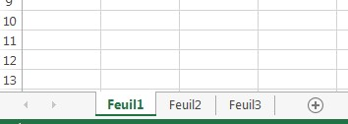
2. 1. Une feuille de calcul

Slide 11
2. 2 . La saisie de données
Supposons que nous allons faire une liste de données dans Excel avec la note de l’examen d’un module obtenu par chaque étudiant. Votre travail consiste à faire une liste textuelle de leurs noms et prénoms et une liste de nombres (la note). La référence de cellule est le nom de chaque cellule.

Slide 12
2. 2 . La saisie de données
Cliquez sur la cellule A1 (référence de cellule)
Tapez « Noms »
Appuyez sur la touche fléchée droite.
Tapez « Prénoms » la cellule B1 puis « Notes » sur la cellule C1
Appuyez sur Entrée, Excel déplacera la cellule active vers le bas (vers C2).
A partir de cette ligne, commencez par taper votre liste de noms.

Slide 13
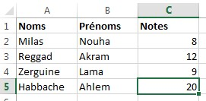

2. 2 . La saisie de données

Slide 14
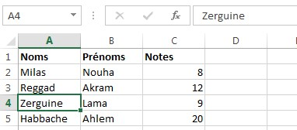
2. 3. Modification des données
Cliquez sur la cellule contenant le nom Zerguine. Vous verrez que le nom apparaît dans la barre de formule. La barre de formule est au-dessus de la feuille de calcul.

Slide 15
2. 3. Modification des données
Vous pouvez modifier le nom sélectionné à partir de cette barre de formule ou bien directement de la cellule où il se trouve (A4).
Après avoir terminé votre modification, appuyez sur la touche Entrer.
Pour supprimer le contenu d'une cellule, cliquez sur la cellule et appuyez sur la touche Suppr (ou del ou delete) du clavier.

Slide 16
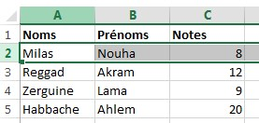
2. 4. Insertion et suppression de lignes et de colonnes
On peut supprimer toute une ligne de la feuille de calcul sans laisser un espace.
Un clic gauche sur l’en-tête de la ligne 2.

Slide 17
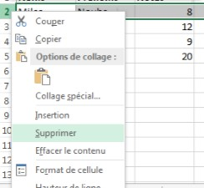
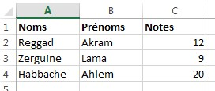
2. 4. Insertion et suppression de lignes et de colonnes
Clic droit sur cet en-tête 2. Sélectionnez Supprimer dans le menu qui apparaît.
La ligne de « Reggad » passe à la ligne 2.

Slide 18
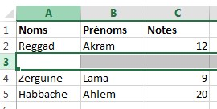
2. 4. Insertion et suppression de lignes et de colonnes
On veut maintenant ajouter une ligne dans la feuille de calcul.
Clic droit sur l’en-tête de la ligne 3 par exemple.
Sélectionnez Insertion dans le menu qui apparaît.
Une ligne vide sera insérer sur l’en-tête 3, dans laquelle vous pouvez rajouter de contenu.

Slide 19
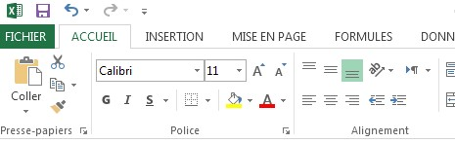
2. 5. Sauvegarder votre travail
Si vous souhaitez conserver votre travail afin de pouvoir le consulter à nouveau ou le modifier à l'avenir, vous devez le sauvegarder. Cliquez sur Fichier dans les onglets en haut de la fenêtre.

Slide 20
2. 5. Sauvegarder votre travail
Cliquez sur Enregistrer dans le menu qui s’apparait.
Sur la fenêtre d’enregistrement qui va s’apparaitre :
Entrez le nom de document de votre choix dans le champ Nom de Fichier.
Choisissez un emplacement où vous souhaitez enregistrer le fichier.

Slide 21


2. 5. Sauvegarder votre travail
Microsoft ajoutera une extension au nom que vous choisissez (.xlsx). Cela montre que le fichier est une feuille de calcul créée à l'aide de Microsoft Excel. Cliquez sur le bouton Enregistrer. Cela enregistre le document et ferme la fenêtre d'enregistrement.

Slide 22
3. Les formules de calcul
Pour écrire une formule, commencez par un =, ajoutez ensuite un nombre, puis un opérateur (par exemple +), puis un autre nombre, et ainsi de suite, en ajoutant des ( ) lorsque c'est nécessaire.
Par exemple :
=50+15 (le résultat affiché sera : 65)
=(50+15)^2/5 (le résultat affiché sera : 845)

Slide 23

3. Les formules de calcul
Voici la liste des opérateurs utiles pour vos calculs :
Vous savez maintenant comment écrire une formule en entrant directement les nombres dans la formule. Mais dans la plupart des cas, vous devrez entrer les références aux cellules contenant ces nombres au lieu d'entrer directement les nombres.

Slide 24
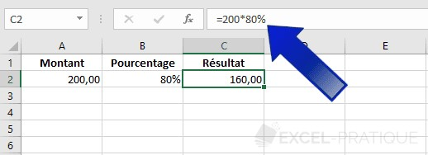
3. Les formules de calcul
L'exemple suivant vous permettra de mieux comprendre l'utilité d'entrer des références aux cellules au lieu des nombres.

Slide 25
3. Les formules de calcul
Comme vous pouvez le voir dans la formule affichée juste au-dessus, les nombres ont été entrés directement dans la formule =200*80%.

Slide 26
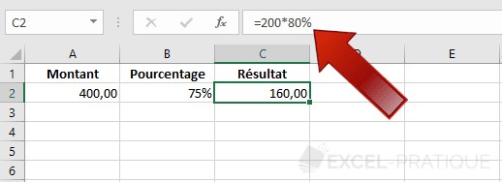
3. Les formules de calcul
Le problème avec cette méthode est que si vous changez maintenant les valeurs des cellules A2 ou B2, il faudra penser à modifier la formule à chaque changement, ce qui n'est vraiment pas pratique :

Slide 27
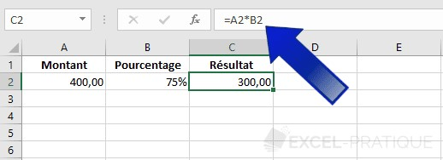
3. Les formules de calcul
Si au contraire, vous entrez les références aux cellules au lieu d'entrer les nombres dans la formule, le problème ne se pose plus. La formule devient alors =A2*B2 :

Slide 28

3. Les formules de calcul
En faisant cela, lorsque vous modifierez les cellules A2 ou B2, le résultat de la formule sera automatiquement recalculé :

Slide 29
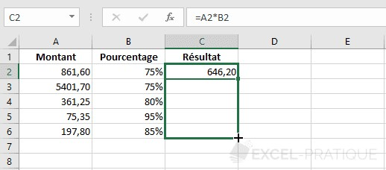
3.1. Recopier des formules
Comme nous l'avons vu à la leçon précédente, la recopie fonctionne également très bien avec les formules :

Slide 30
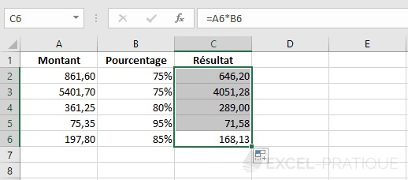
3.1. Recopier des formules
La formule de départ (à la ligne 2) est =A2*B2 et après recopie, la formule à la ligne 6 est =A6*B6 :

Slide 31
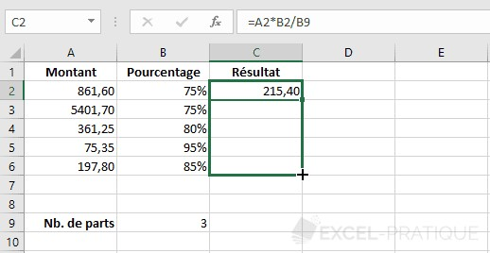
3.1. Recopier des formules
Pour illustrer ceci, le montant de la cellule B9 doit maintenant être divisé en 3 parts. La formule devient =A2*B2/B9 et celle-ci est ensuite recopiée :

Slide 32
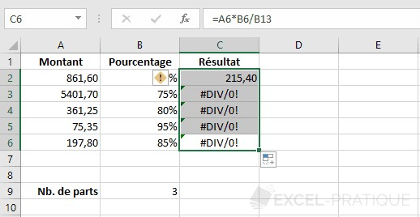
3.1. Recopier des formules
Contrairement aux apparences, la recopie a fonctionné tout à fait normalement :

Slide 33
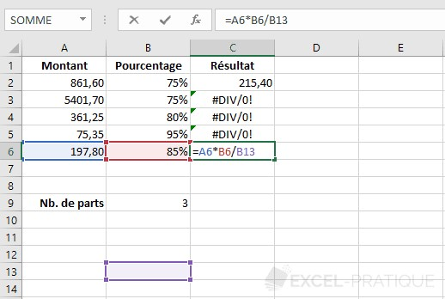
3.1. Recopier des formules
Le problème qui se pose ici est que (on peut le voir en double-cliquant sur la cellule C6) la cellule B9 a été décalée lors de la recopie :

Slide 34
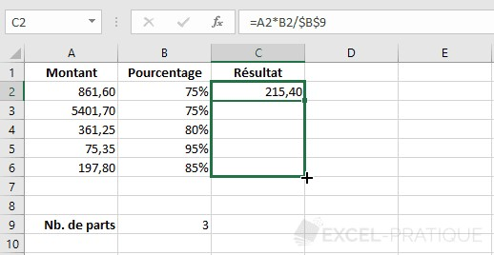
3.1. Recopier des formules
Pour éviter cela, il faut fixer la référence en ajoutant des $ à la référence.
La formule =A2*B2/B9 devient alors =A2*B2/$B$9 :

Slide 35
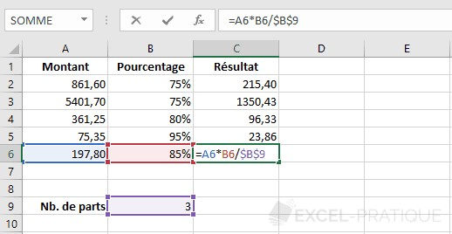
3.1. Recopier des formules
Toutes les formules font maintenant référence à la cellule B9 :

Slide 36
3.2. Les fonctions
Il existe des centaines de fonctions très pratiques qui vous permettront par exemple de :
Calculer une somme, une moyenne
Déterminer le maximum, le minimum
Rechercher des données dans un tableau
Calculer en fonction d'un critère, etc

Slide 37
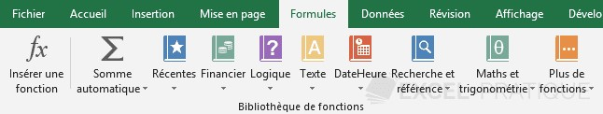
3.3. Insérer une fonction
A partir de l'onglet "Formules", vous pouvez insérer une fonction en cliquant sur "Insérer une fonction" (à gauche) ou en sélectionnant la fonction directement dans l'une des listes à droite :

Slide 38
3.3. Insérer une fonction
Si vous ne savez pas où chercher, le plus simple reste de cliquer sur "Insérer une fonction" puis d'utiliser le champ de recherche. Dans ce cas, c'est la fonction MOYENNE qui sera insérée :

Slide 39
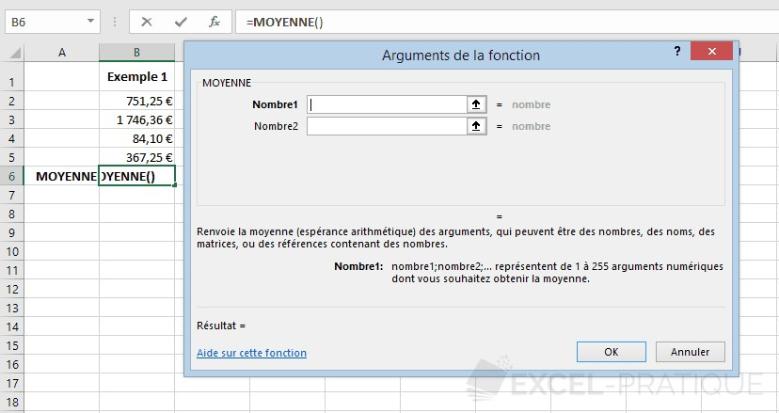
3.3. Insérer une fonction
Pour calculer la moyenne de la plage de cellules B2 à B5, il faut entrer cette plage dans la fonction MOYENNE

Slide 40
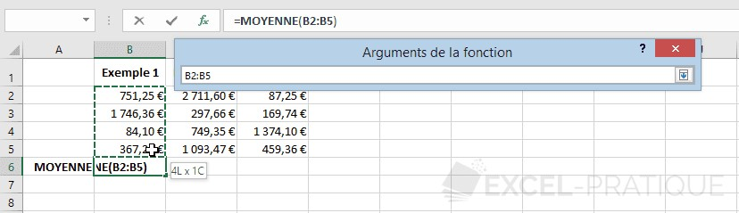
3.3. Insérer une fonction
Pour faire cela, cliquez dans le champ "Nombre1", sélectionnez ensuite la plage de cellules directement sur la feuille et validez

Slide 41
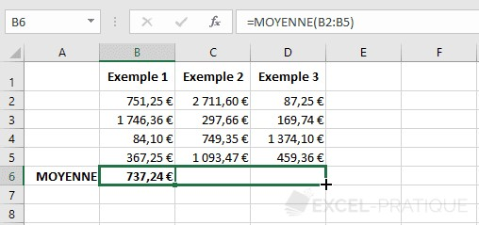
3.3. Insérer une fonction
La moyenne est alors affichée dans la cellule B6.
Il ne reste ensuite plus qu'à recopier la formule vers la droite :

Slide 42
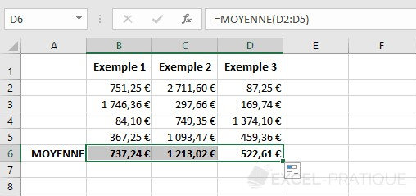
3.3. Insérer une fonction
Pour obtenir la moyenne de chaque colonne :

Slide 43
3.4. Entrer une fonction
Une autre solution pratique pour insérer une fonction est de taper le début du nom de cette fonction dans la cellule. Par exemple, pour ajouter la fonction MOYENNE, entrez = suivi par les premières lettres de la fonction :

Slide 44
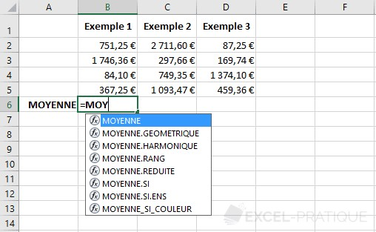
3.4. Entrer une fonction

Slide 45
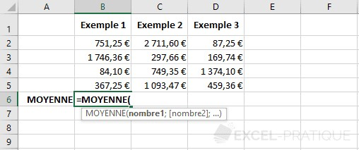
3.4. Entrer une fonction
Pour valider votre choix, appuyez sur la touche Tab ou double-cliquez dessus :

Slide 46
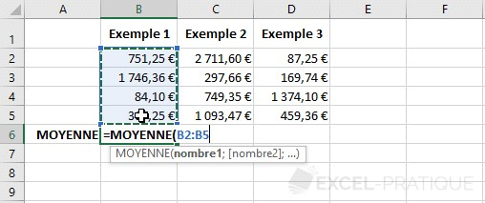
3.4. Entrer une fonction
Sélectionnez ensuite la plage de cellules

Slide 47
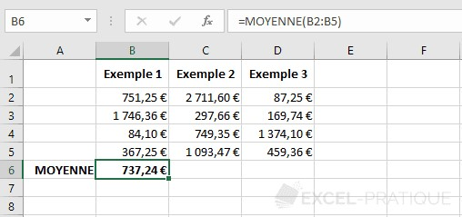
3.4. Entrer une fonction
Et appuyez sur Entrée pour valider :

Slide 48
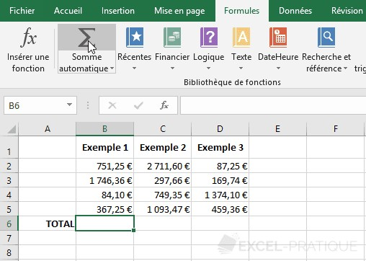
3.4. Somme automatique
Pour insérer la fonction SOMME, qui est aussi l'une des fonctions les plus utilisées d'Excel, cliquez directement sur le symbole de la somme automatique :

Slide 49
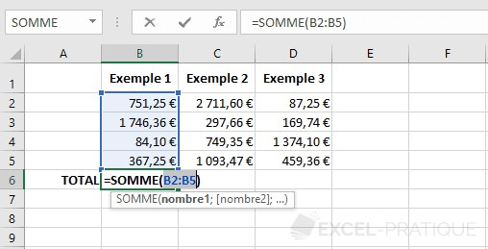
3.4. Somme automatique
En utilisant cette fonctionnalité, la fonction SOMME sera insérée et une plage de cellules sera automatiquement sélectionnée :

Slide 50
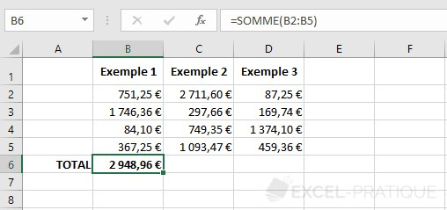
3.4. Somme automatique
Si la plage sélectionnée est correcte, cliquez simplement sur Entrée pour valider :

Slide 51
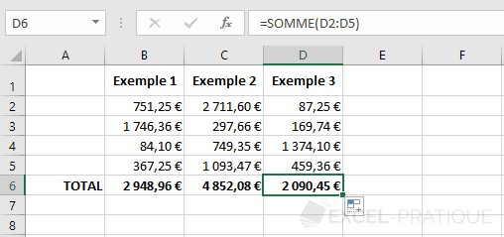
3.4. Somme automatique
Et recopiez vers la droite (pour cet exemple) :

Slide 52
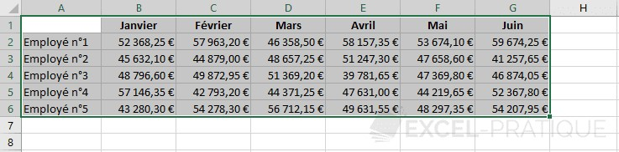
4. Les graphiques
4.1. Insérer un graphique
Pour insérer un graphique à partir du tableau suivant, commencez par sélectionner le tableau contenant les données en entier :

Slide 53
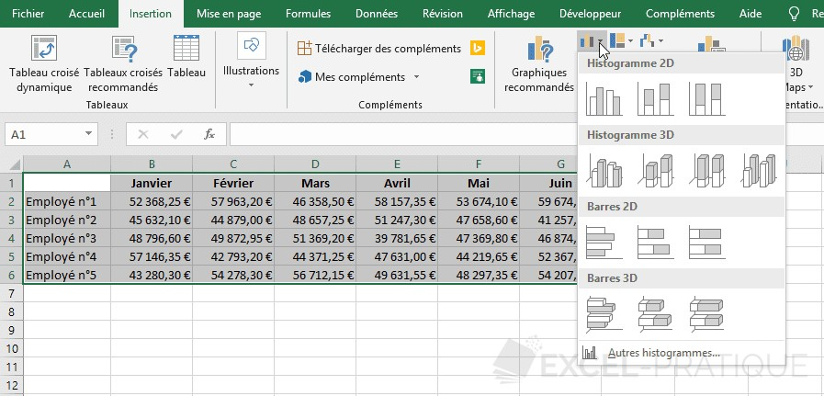
4.1. Insérer un graphique
A partir de l'onglet "Insertion", vous pouvez ensuite choisir le modèle de graphique souhaité:

Slide 54
4.1. Insérer un graphique
Si vous n'êtes pas sûr du type de modèle souhaité, cliquez sur "Graphiques recommandés" pour afficher des suggestions et des aperçus de différents modèles de graphiques qui peuvent convenir aux données sélectionnées

Slide 55
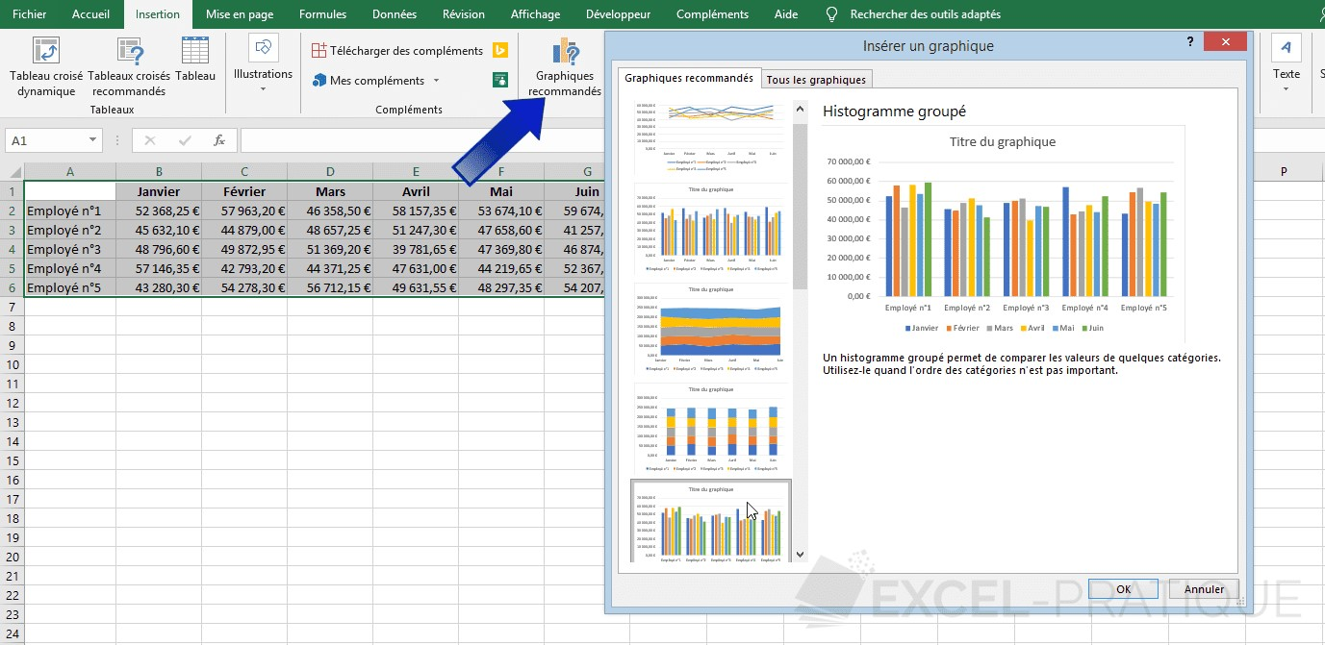
4.1. Insérer un graphique

Slide 56
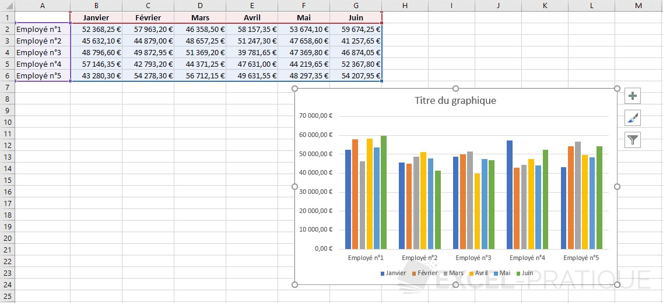
4.1. Insérer un graphique
Et validez votre choix :

Slide 57
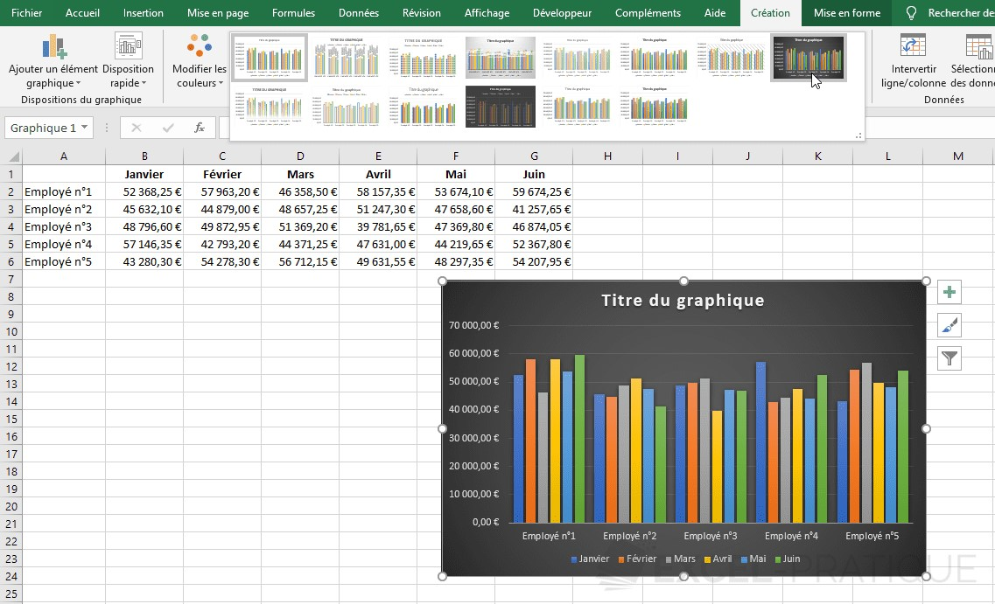
4.2. Personnaliser le graphique
Vous pouvez changer le style de graphique si nécessaire depuis l'onglet "Création" (après avoir sélectionné le graphique) :

Slide 58
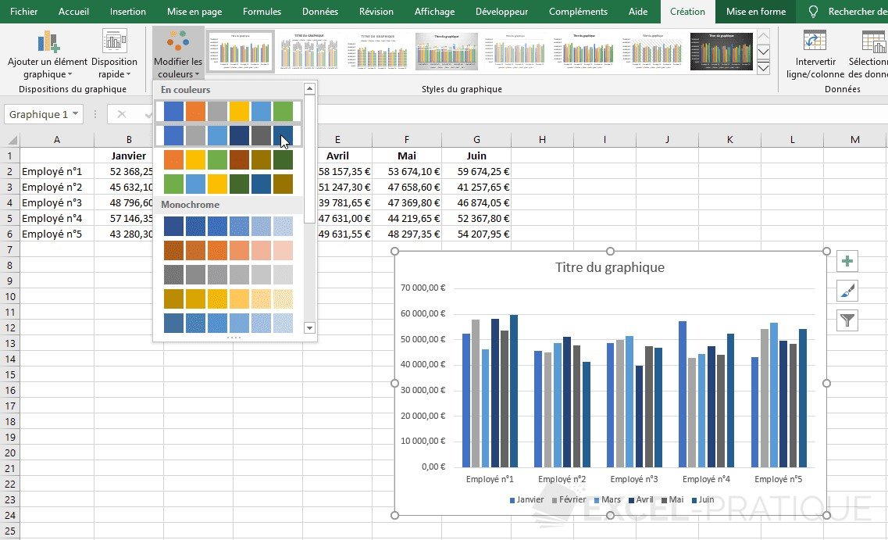
4.2. Personnaliser le graphique
Depuis ce même onglet, vous pouvez également modifier la palette de couleurs du graphique

Slide 59
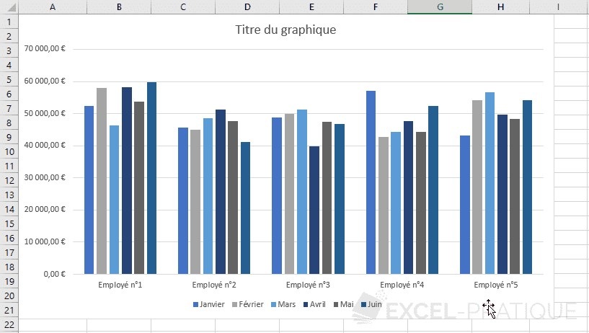
4.2. Personnaliser le graphique
Vous pouvez aussi déplacer et redimensionner le graphique comme s'il s'agissait d'une simple forme :

Slide 60
4.3. Personnaliser les éléments du graphique
Vous pouvez personnaliser chaque élément du graphique en le sélectionnant et en le modifiant comme s'il s'agissait d'une forme ou d'une zone de texte.

Slide 61
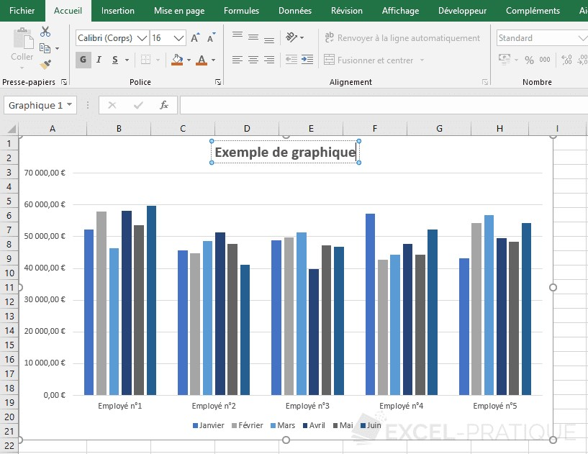
4.3. Personnaliser les éléments du graphique
Par exemple, le titre :

Slide 62
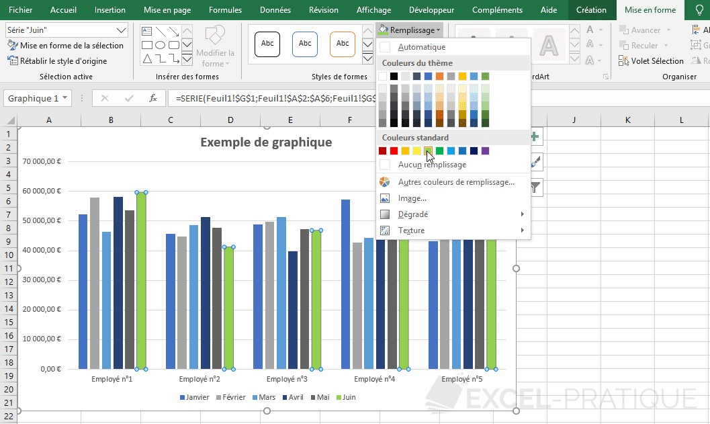
4.3. Personnaliser les éléments du graphique
Autre exemple, la colonne de la dernière série :

Slide 63
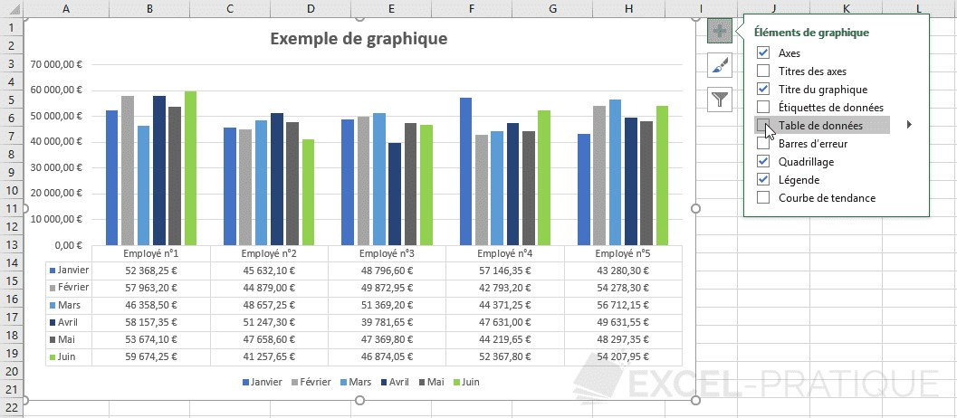
4.4. Ajouter des éléments au graphique
Vous pouvez ajouter ou retirer certains éléments du graphique en cliquant sur le + à droite du graphique :

